Slide 1
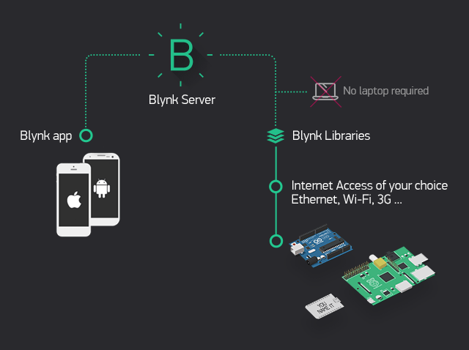
การพัฒนา IoT Application ด้วย Blynk
Blynk เป็นระบบซอฟต์แวร์สำหรับสร้าง IoT Application โดยมี 3 ส่วน
ส่วนซอฟต์แวร์ที่ทำงานบนโทรศัพท์ (Android/iPhone) บน ESP8266 และ Server
การพัฒนาจะทำบนโทรศัพท์และ ESP8266

Slide 2
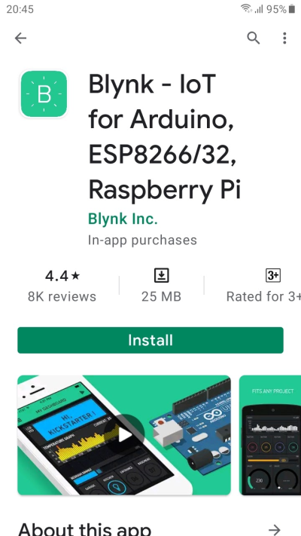
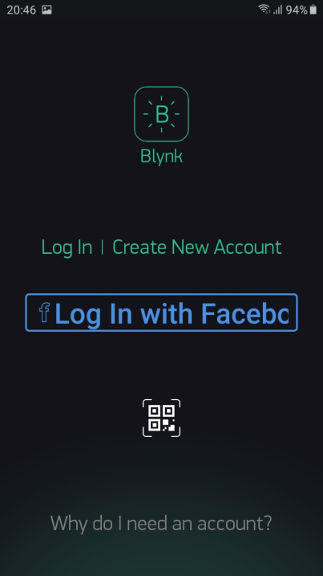
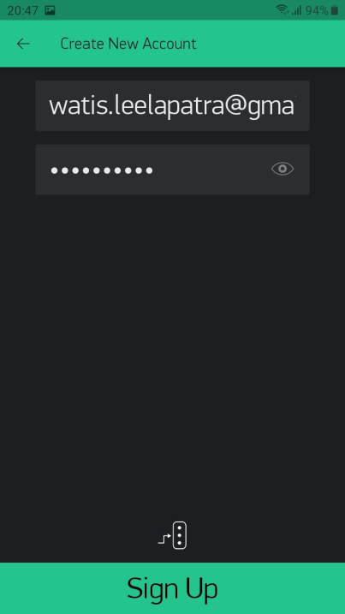
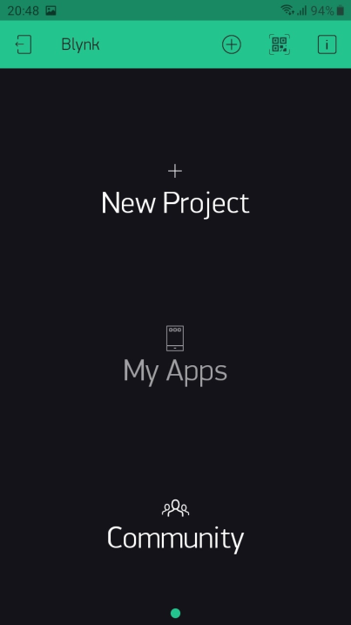
ติดตั้ง Blynk Application ในโทรศัพท์
ไปที่ App Store สำหรับ iPhone หรือ Google Play สำหรับ Android
ค้นหาแล้วติดตั้งโปรแกรม Blynk
เมื่อติดตั้งแล้ว ให้เปิดโปรแกรม ที่หน้าจอแรกให้เลือก Create New Account
สร้าง Account ใหม่ โดยใช้ email และกำหนดรหัสผ่าน จากนั้นเลือก Sign Up
1
2
3
4

Slide 3
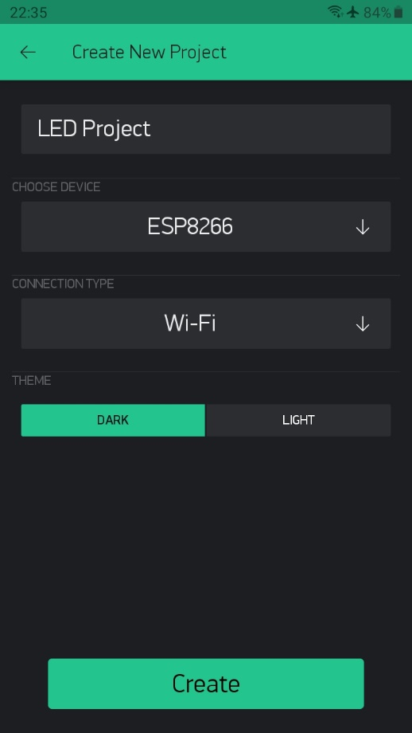
การสร้าง Application ในโทรศัพท์
เมื่อ Sign Up แล้ว จะเข้ามาที่หน้าสร้าง Project ให้เลือก New Project
ในช่อง Project Name ให้พิมพ์ชื่อ LED Project
ในช่อง CHOOSE DEVICE ให้เลือก ESP8266
ในช่อง CONNECTION TYPE ให้เลือก Wi-Fi จากนั้นกดที่ปุ่ม Create ด้านล่างหน้าจอ

Slide 4
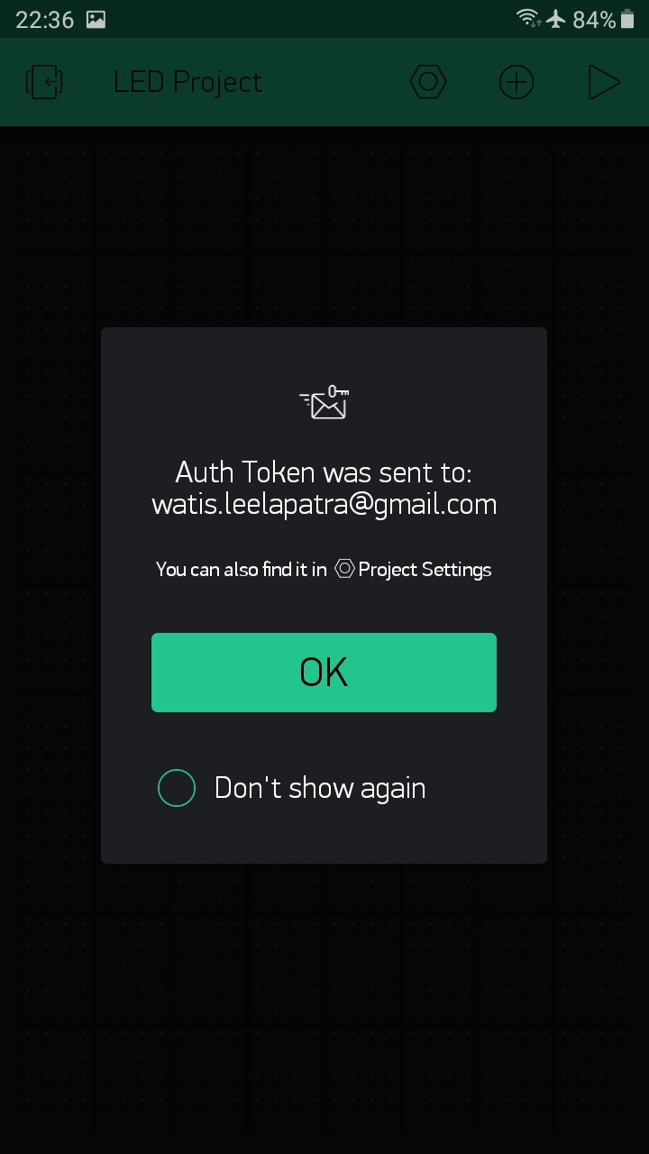
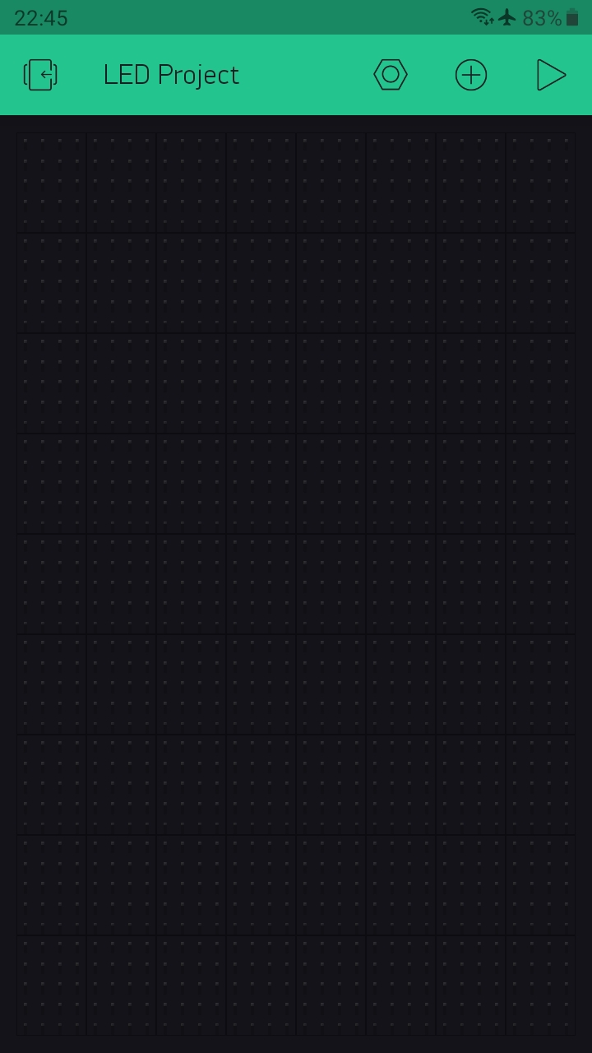
การสร้าง Application ในโทรศัพท์
จะเห็นหน้าจอแจ้งว่า รหัส (Auth Token) สำหรับสร้างโปรแกรมใน Arduino IDE ได้ถูกส่งไปที่ email ที่ใช้ตอนสร้าง Account แล้ว ให้กดปุ่ม OK
จากนั้นจะเข้าสู่หน้า Project

Slide 5
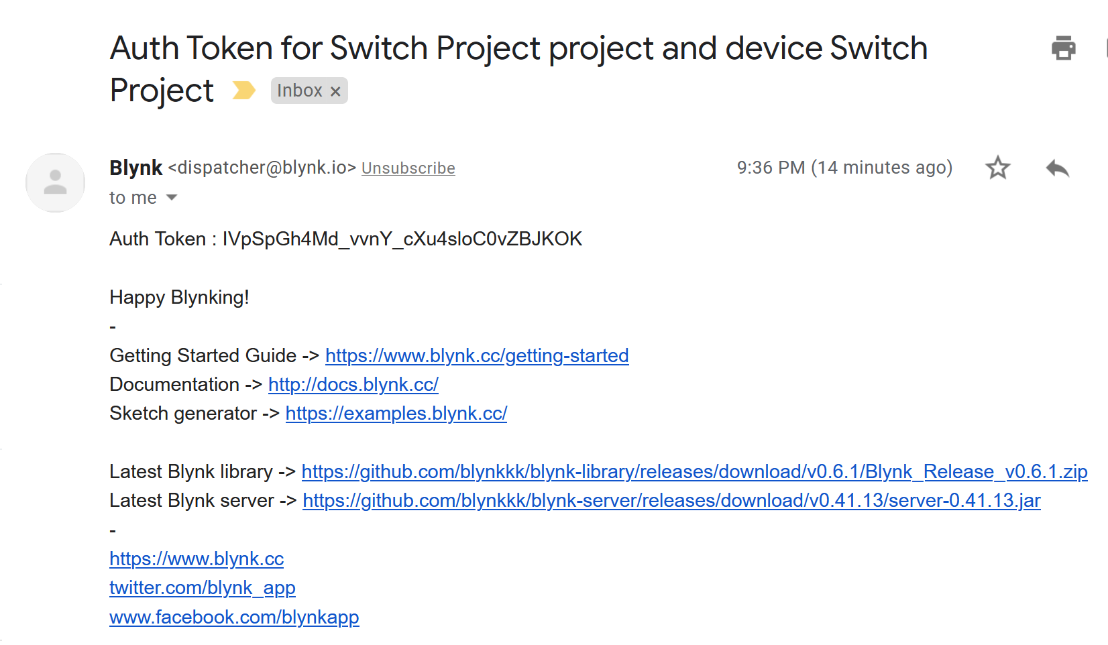
Token
ตัวอย่าง email ที่ส่งรหัส (Auth Token) สำหรับสร้างโปรแกรมใน Arduino IDE ได้
แต่ละ Project จะมี Token เป็นของตัวเอง ไม่สามารถใช้ซ้ำได้

Slide 6
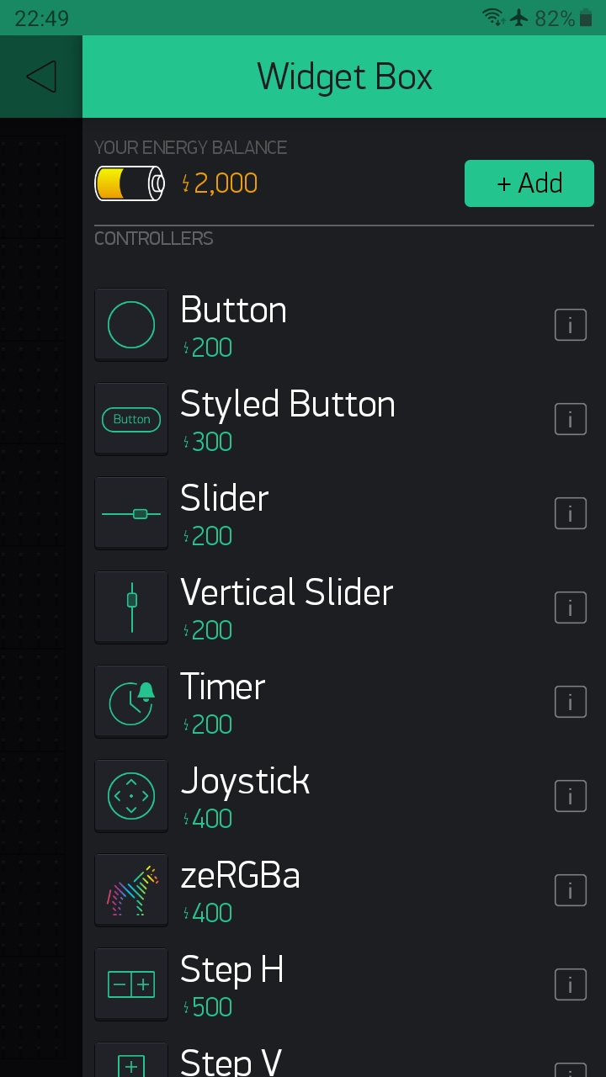
การสร้าง Application ในโทรศัพท์
ในหน้า Project ให้กดที่สัญลักษณ์ ⊕
จะแสดงหน้า Widget Box ให้เลือก Button

Slide 7
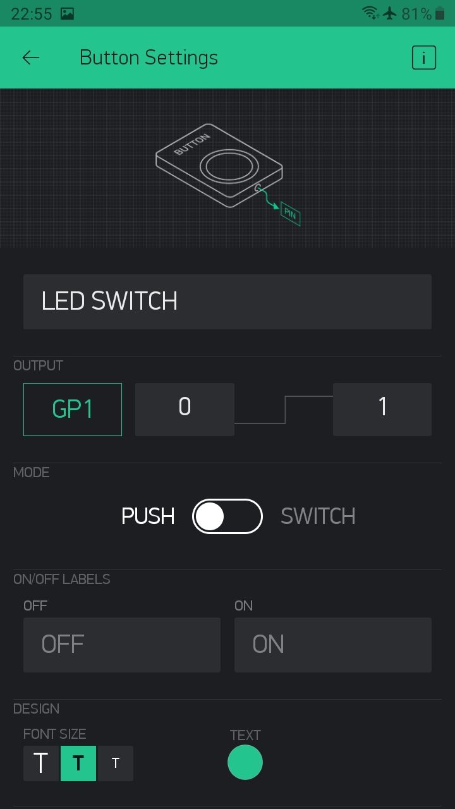
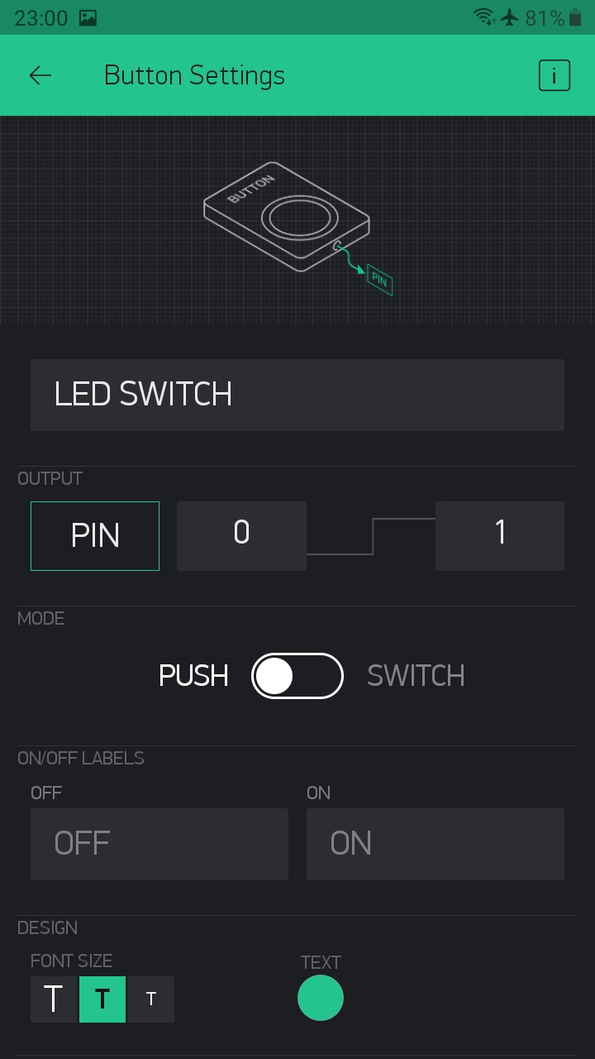
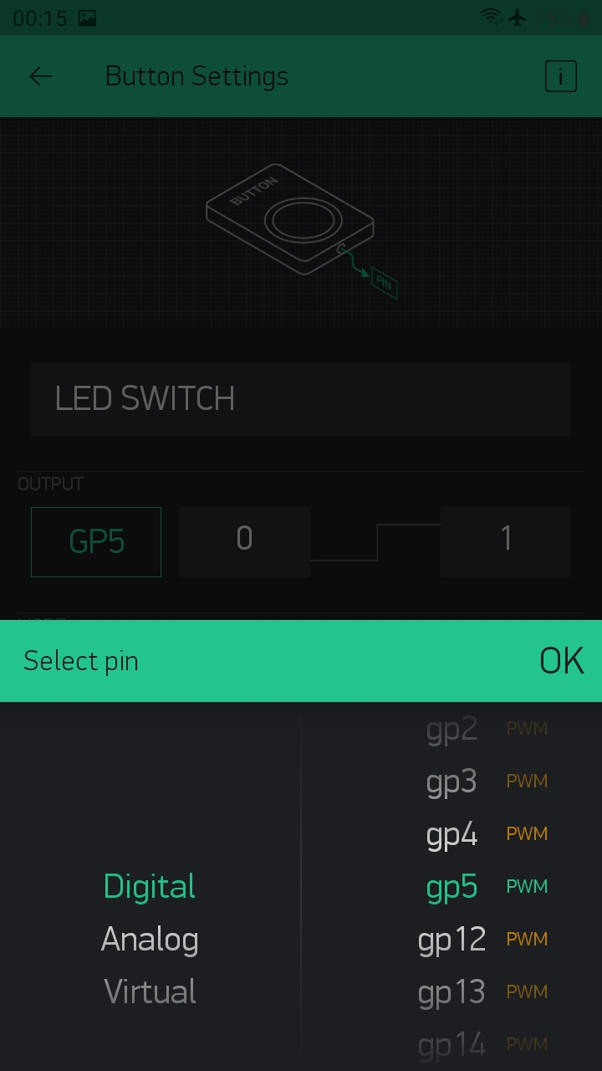
การสร้าง Application ในโทรศัพท์
ในหน้า Button Settings ให้พิมพ์ LED SWITCH ในช่อง Button
กดที่ปุ่ม Pin ให้เลือก Digital และ gp5 จากนั้นกด OK

Slide 8
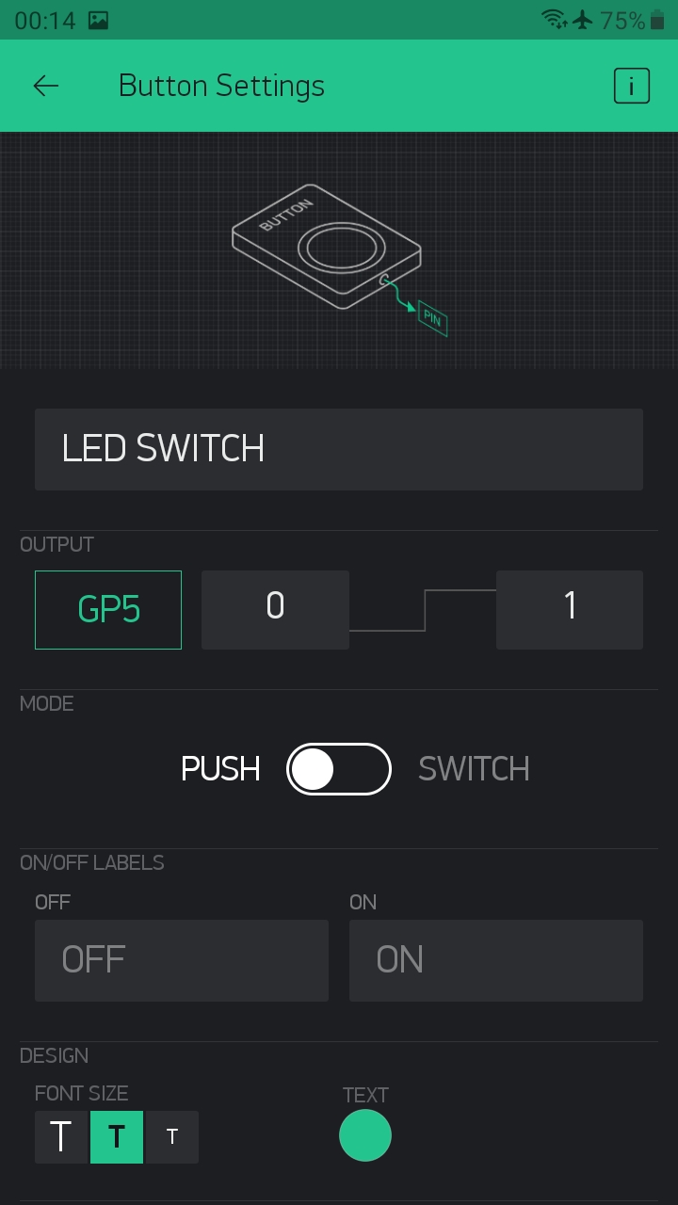
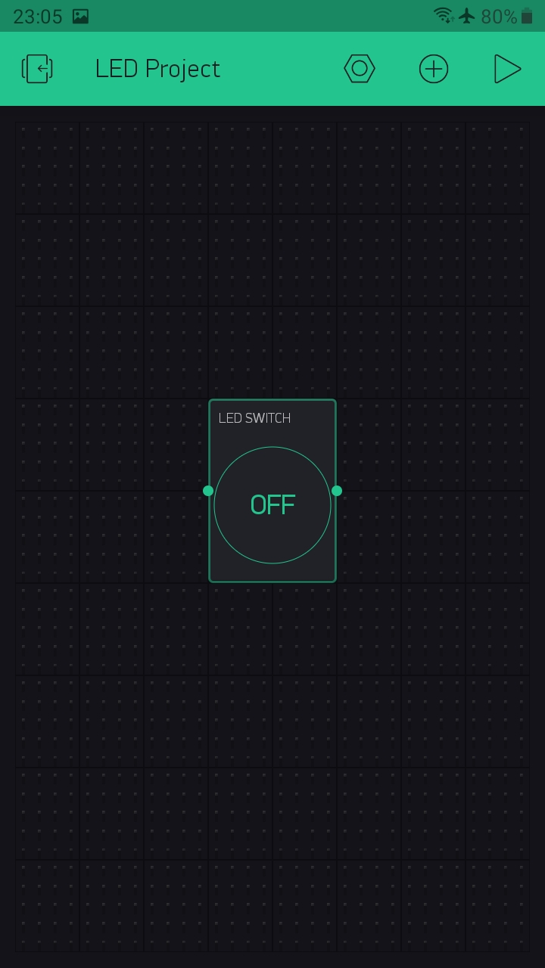
การสร้าง Application ในโทรศัพท์
เมื่อเสร็จแล้ว หน้าจอ Button Setting จะเป็นดังในภาพซ้าย ให้กดที่ลูกศร ←
ที่หน้า LED Project ให้แตะค้างที่ปุ่ม LED SWITCH จากนั้นลากมาวางกลางจอ

Slide 9
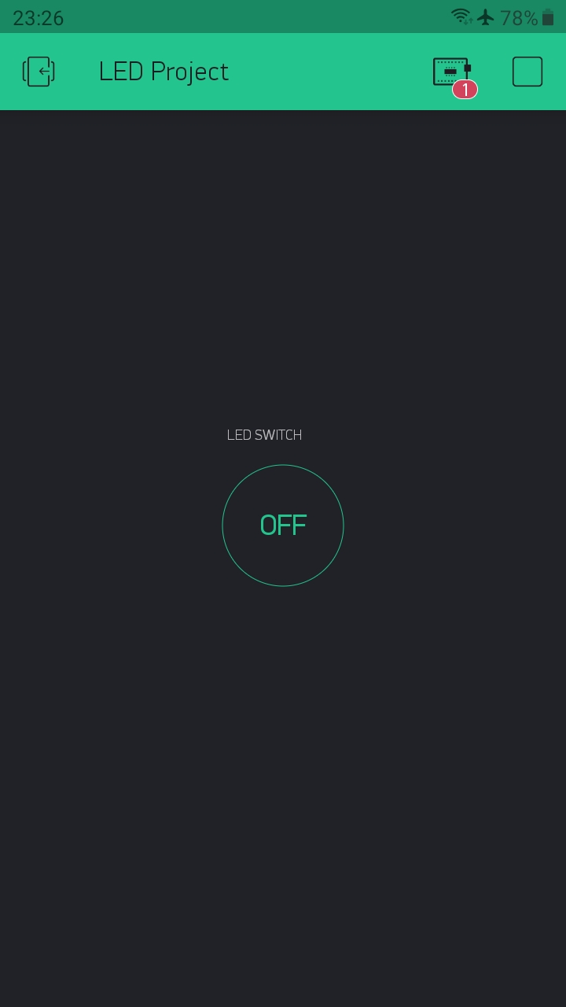
การสร้าง Application ในโทรศัพท์
กดที่สัญลักษณ์ (Run) ที่มุมบนขวาเพื่อให้โปรแกรมเริ่มต้นทำงาน
ขั้นตอนต่อไปคือการสร้างโปรแกรมสำหรับ ESP8266

Slide 10
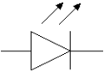
การต่อวงจรสำหรับ Blynk Application
Node MCU
1K
D1
LED
GND

Slide 11
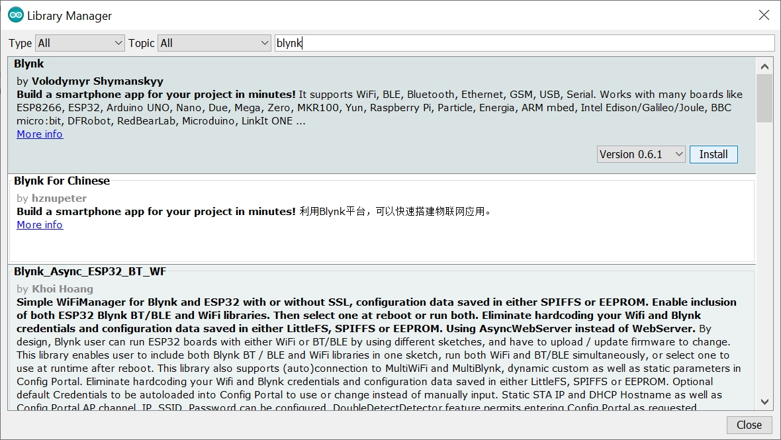
ติดตั้ง Blynk Library ใน Arduino IDE
ไปที่เมนู Tools → Manage Libraries…
พิมพ์ Blynk ในช่องค้นหา
จะเห็น Blynk แสดงในช่องแรก ให้คลิกที่ Install

Slide 12
โปรแกม Blynk สำหรับ ESP8266
โหลด sketch ชื่อ BlynkLEDSwitch.ino จาก
https://github.com/watisleelapatra/Arduino
จากนั้นเปิด sketch ด้วย Arduino IDE
แก้ไข sketch ดังนี้
ใส่รหัสที่ได้จาก email
char auth[] = "YourAuthToken";
char ssid[] = "YourNetworkName";
char pass[] = "YourPassword";
ใส่ชื่อ Wi-Fi ที่เชื่อมต่อ
ใส่รหัสผ่าน Wi-Fi
ตัวอย่าง
char auth[] = "eOHGKMXEyRxE1Bza-nzaxqUVh-fmWWHP";
char ssid[] = "Tenda_A32520";
char pass[] = "28032562";

Slide 13
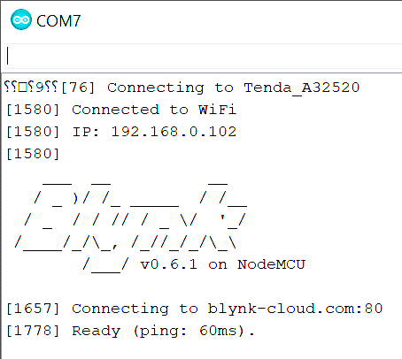
โปรแกม Blynk สำหรับ ESP8266
จากนั้น upload sketch ลงบอร์ด ESP8266
เปิด Serial Monitor เพื่อดูผลการทำงาน
ชื่อ Wi-Fi ที่เชื่อมต่อ
เชื่อมต่อสำเร็จ

Slide 14
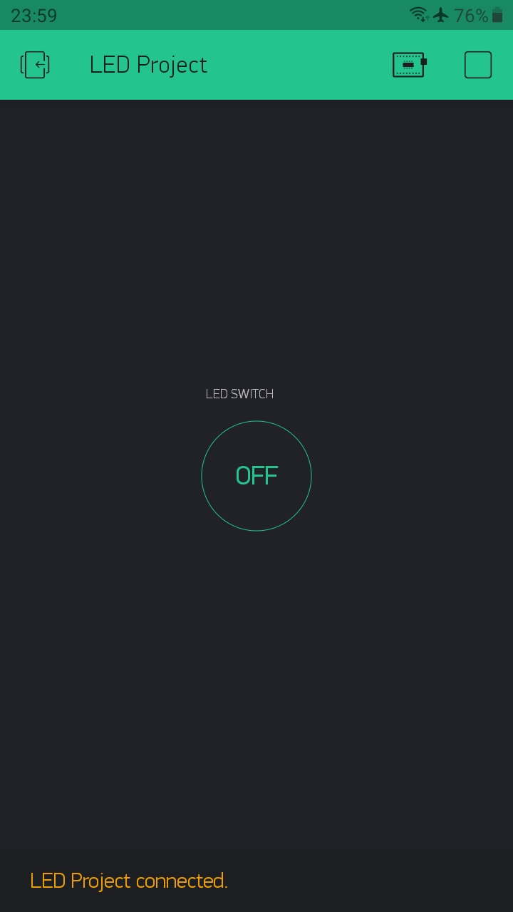
การพัฒนา Blynk Application
เมื่อโปรแกรมบน ESP8266 เริ่มต้นทำงานและสามารถเชื่อมต่อกับ Blynk Application บนโทรศัพท์ได้แล้ว ที่หน้าจอ LED Project จะแสดงข้อความ LED Project connect
จากนี้สามารถกดปุ่ม LED SWITCH บนจอโทรศัพท์เพื่อควบคุมการทำงาน LED ได้

Slide 15
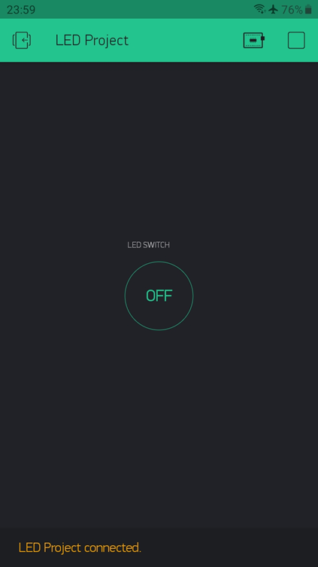
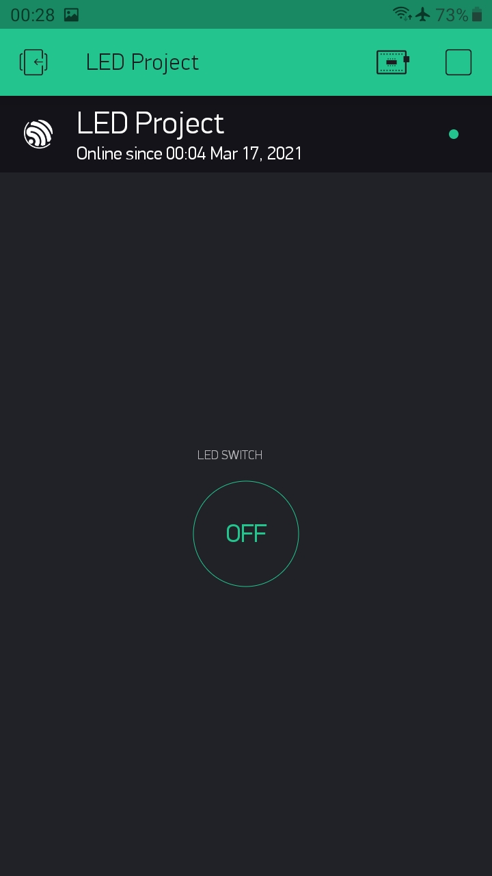
การพัฒนา Blynk Application
เราสามารถตรวจสอบการเชื่อมต่อระหว่าง Blynk Application บนโทรศัพท์และESP8266 ได้ โดยกดที่สัญลักษณ์ แผงวงจร
จะปรากฎแถบข้อมูลแสดงสถานะการเชื่อมต่อ

Slide 16
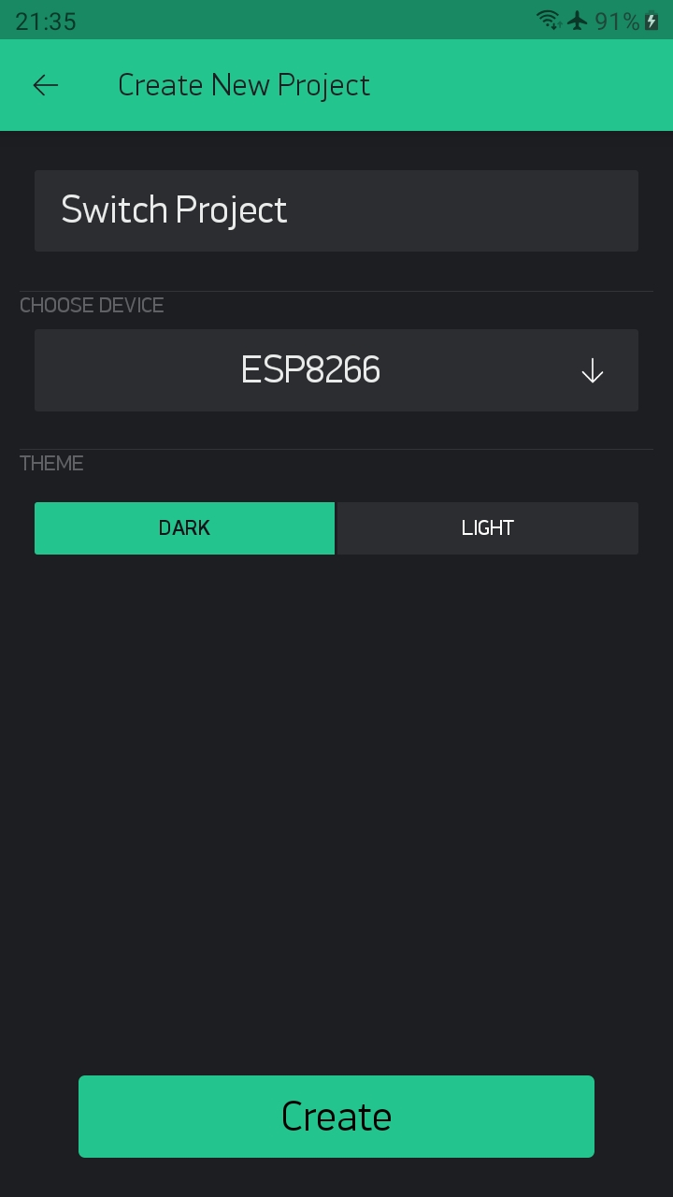
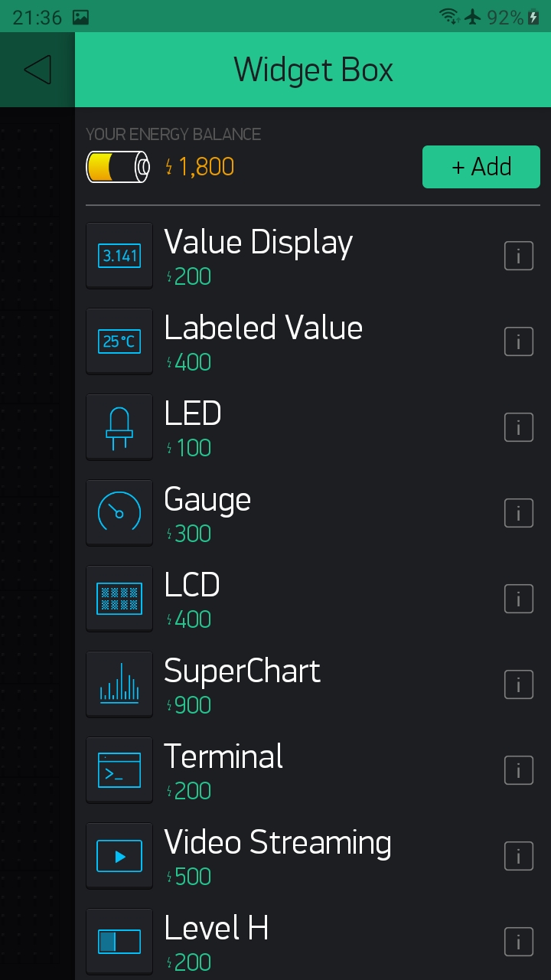
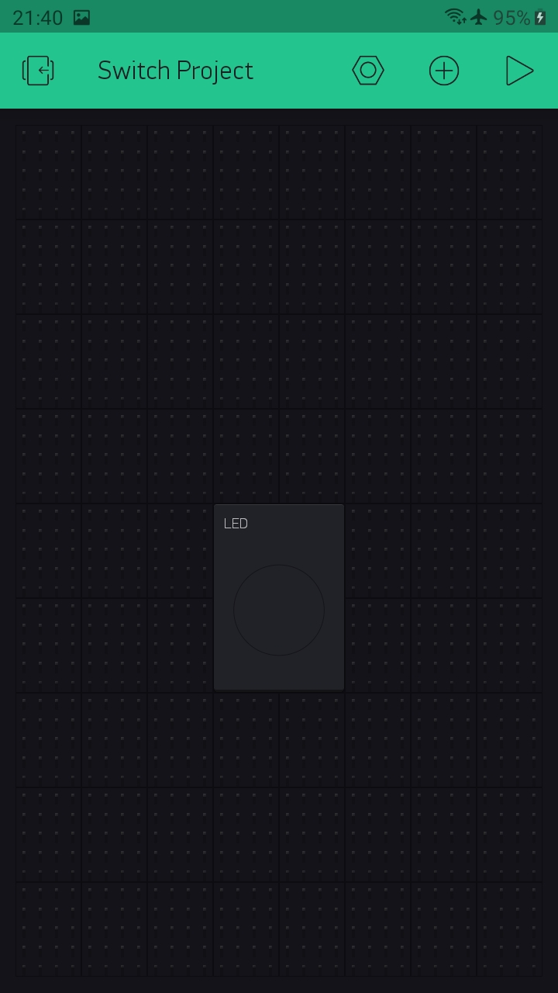
การส่งข้อมูลจาก ESP8266 ไป Blynk App
สร้าง Project ใหม่ใน Blynk App ตั้งชื่อเป็น Switch Project แล้วกดปุ่ม Create
ในหน้า Project ให้กดที่สัญลักษณ์ ⊕ ใน Widget Box เลื่อนลงไปด้านล่างเพื่อเลือก LED

Slide 17
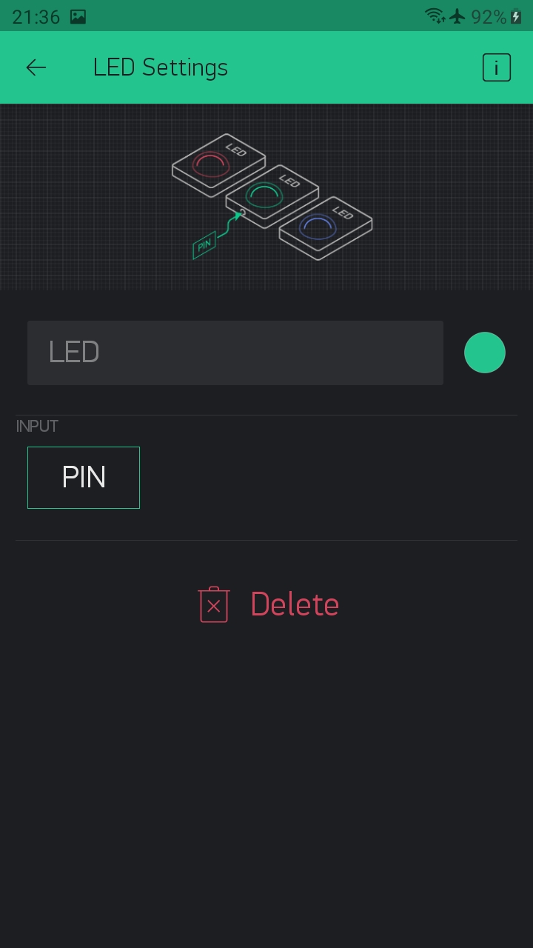
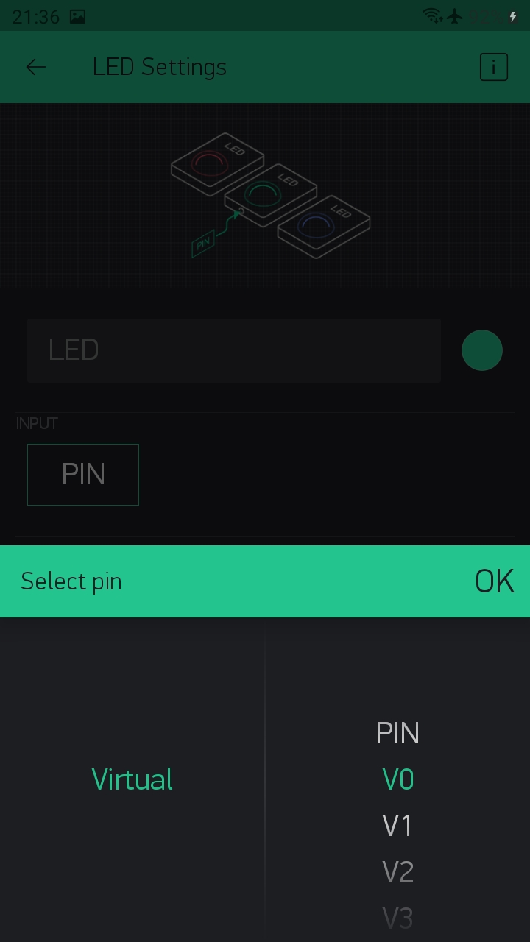
การส่งข้อมูลจาก ESP8266 ไป Blynk App
ในหน้า Project ให้กดที่ LED เพื่อตั้งค่า
กดที่ช่อง Pin แล้วกำหนดให้เป็น Virtual V0 จากนั้นกด OK
ที่หน้า Project ให้กดปุ่ม Run

Slide 18
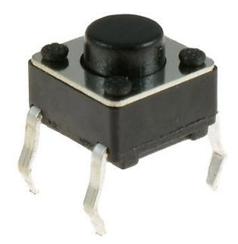
การส่งข้อมูลจาก ESP8266 ไป Blynk App
ต่อวงจรตามรูปด้านล่าง
โหลด sketch ชื่อ BlynkLED-realButton.ino จาก https://github.com/watisleelapatra/Arduino
แก้ไข Sketch โดยเปิด email เพื่อนำ Token มาใส่ในโปรแกรม
แก้ไขชื่อ Wi-Fi และรหัสผ่าน จากนั้น Upload เข้า ESP8266
ทดสอบการทำงานโดยกดปุ่มที่วงจร ดูผลการทำงานใน Blynk App
Node MCU
3V3
10K
D3
GND

Slide 19
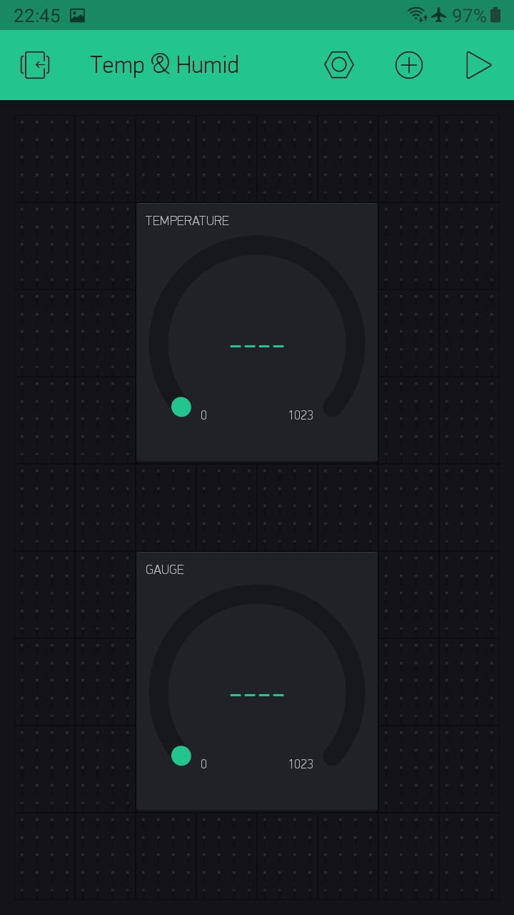
การส่งข้อมูลจาก DHT11 ไป Blynk App
สร้าง Project ใหม่ใน Blynk App ตั้งชื่อเป็น Temp and Humid แล้วกดปุ่ม Create
ในหน้า Project ให้กด ⊕ ใน Widget Box เลื่อนลงไปด้านล่างเพื่อเลือก Gauge ตัวแรก
ทำซ้ำอีกครั้งเพื่อเลือก Gauge ตัวที่ 2 จากนั้นจัดวางตำแหน่งให้เหมาะสม

Slide 20
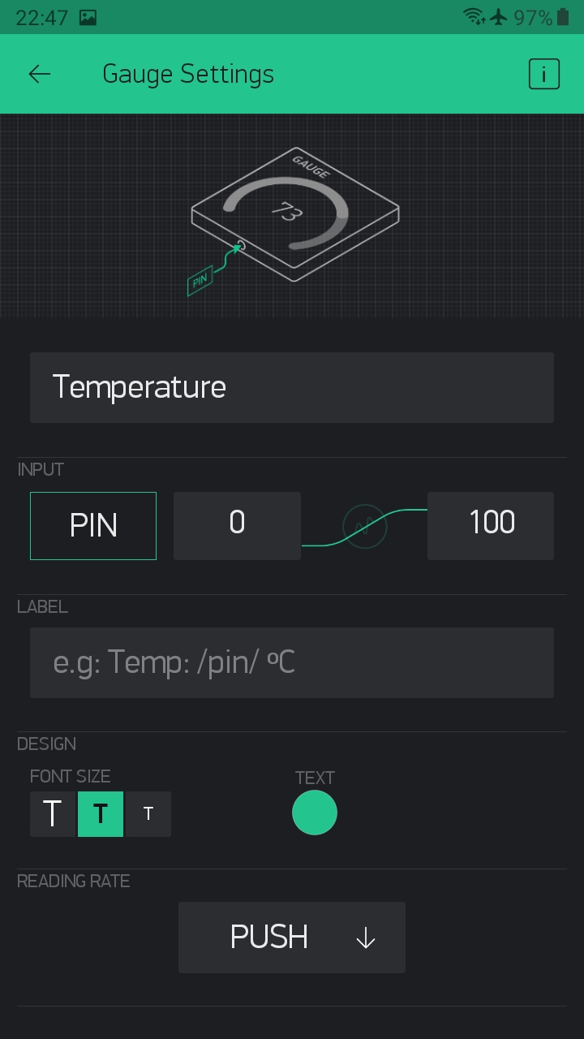
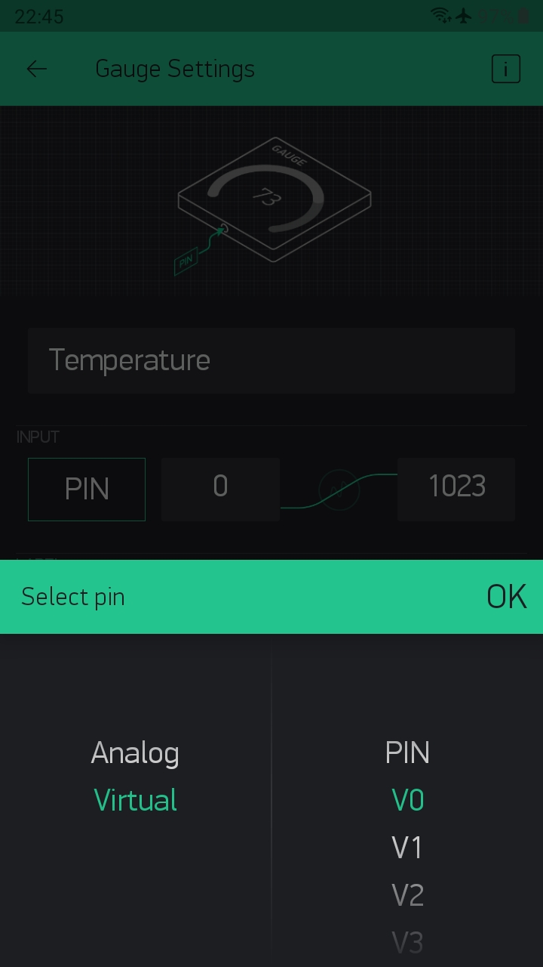
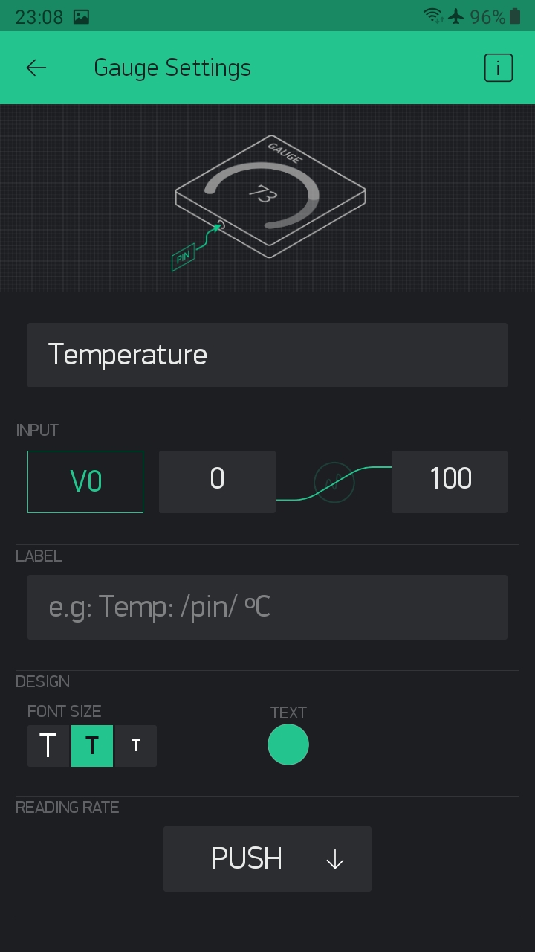
การส่งข้อมูลจาก DHT11 ไป Blynk App
ตั้งค่า Gauge ตัวแรกให้ชื่อ Temperature
เลือก PIN ให้เป็น Virtual V0
กำหนดช่วงตัวเลขที่จะแสดงให้เป็น 0 ~ 100 เลือก READING RATE (ด้านล่าง) เป็น PUSH

Slide 21
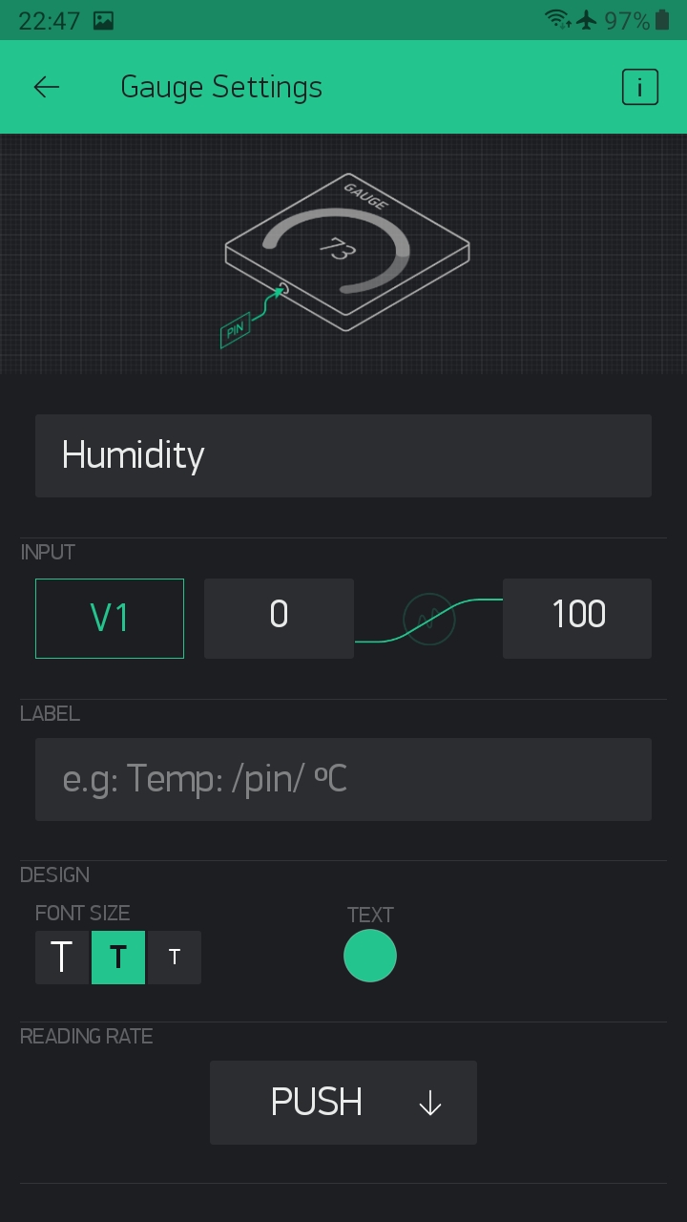
การส่งข้อมูลจาก DHT11 ไป Blynk App
ตั้งค่า Gauge ตัวที่ 2 ให้ชื่อ Humidity
เลือก PIN ให้เป็น Virtual V1
กำหนดช่วงตัวเลขที่จะแสดงให้เป็น 0 ~ 100 เลือก READING RATE (ด้านล่าง) เป็น PUSH
จากนั้นกลับไปหน้า Project แล้วกดปุ่ม Run

Slide 22
การส่งข้อมูลจาก DHT11 ไป Blynk App
ต่อวงจรตามรูปด้านล่าง
โหลด sketch ชื่อ BlynkDHT11.ino จาก https://github.com/watisleelapatra/Arduino
แก้ไข Sketch โดยเปิด email เพื่อนำ Token มาใส่ในโปรแกรม
แก้ไขชื่อ Wi-Fi และรหัสผ่าน จากนั้น Upload เข้า ESP8266
ทดสอบการทำงานโดยกดปุ่มที่วงจร ดูผลการทำงานใน Blynk App
ESP8266
D4

Slide 23
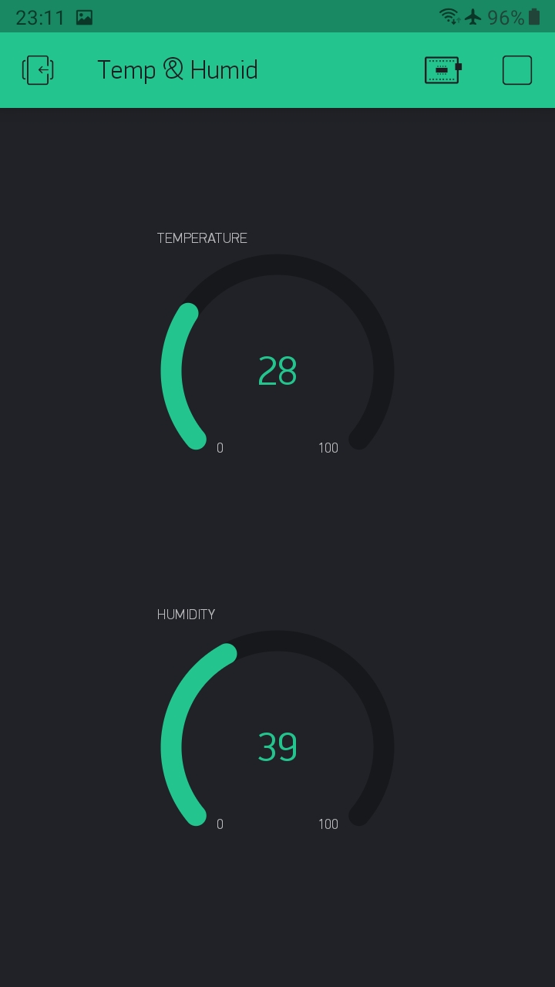
การส่งข้อมูลจาก DHT11 ไป Blynk App
โปรแกรมจะแสดงค่าอุณหภูมิและความชื้นจากเซนเซอร์ทุกๆ 5 วินาที

Slide 24
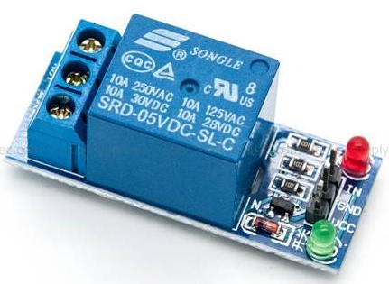
การควบคุมอุปกรณ์ไฟฟ้า
ESP8266 ไม่สามารถเชื่อมต่อกับอุปกรณ์ไฟฟ้าได้โดยตรง
ต้องควบคุมผ่าน Relay

Slide 25
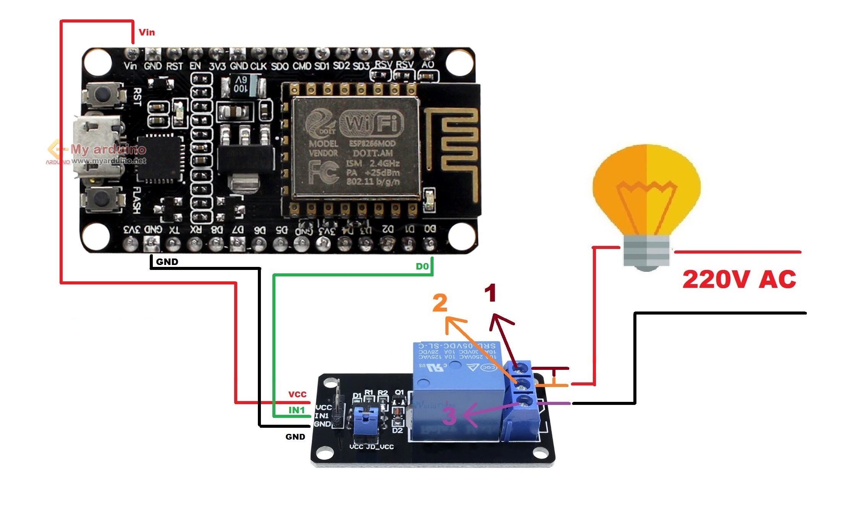

การควบคุมอุปกรณ์ไฟฟ้า
การเชื่อมต่อกับไฟฟ้า 220VAC มีอันตรายมาก
ต้องมีความรู้ ความเข้าใจ และประสบการณ์

